Slide 1
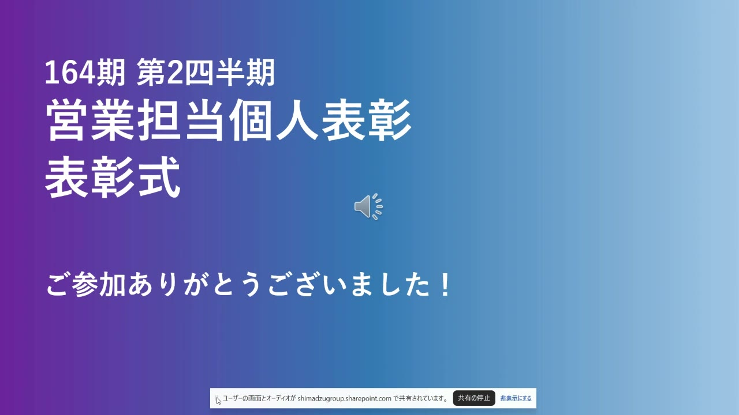
164期 第2四半期 営業担当個人表彰式
AIナレーション音声の
作成・埋め込み
中間報告
2026年10月30日

Slide 2
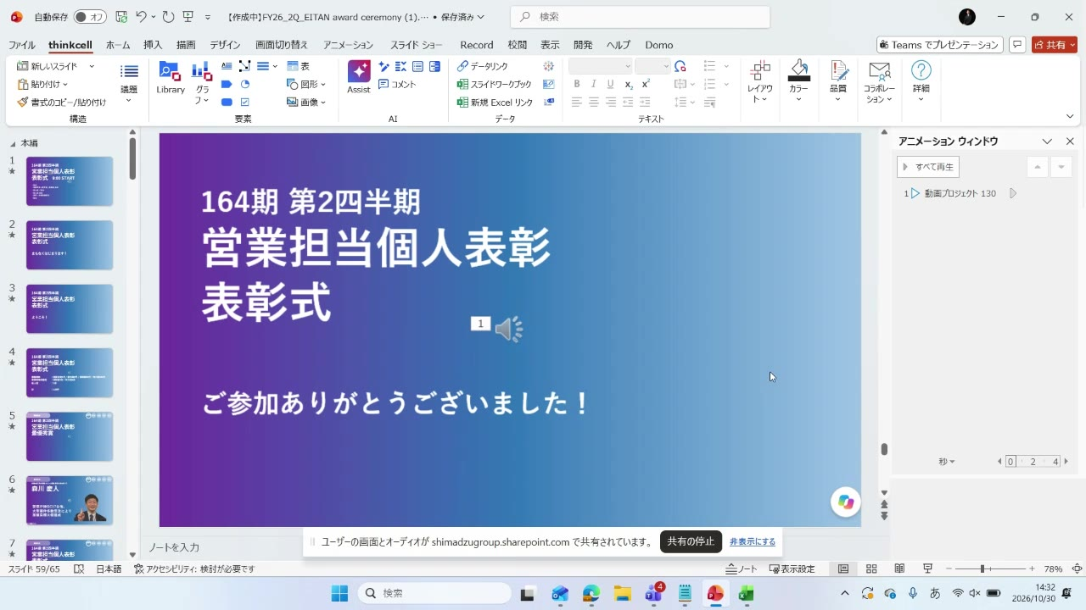
実施内容と報告のポイント
実施したこと
① ナレーション音声ファイルをAI音声で作成
② いただいたPPTの各スライドに音声を埋め込み
スライドショーで自動再生される構成（開会〜閉会まで）
ご確認いただきたい点
優秀賞の表示順を入れ替えています（p.6）
複数名表示スライドでも、お呼びするのは代表1名（p.7〜9）
音声オブジェクト名がファイル作成時の番号のまま（p.12）
的場常務のお名前の読み確認（p.14）
閉会のセリフは仮案（p.15）
いただいたPPT（編集画面）に音声を埋め込んだ状態
2

Slide 3
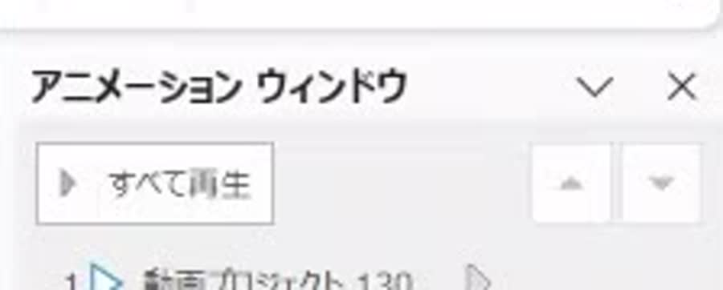
各スライドに音声を埋め込み
アニメーションウィンドウ：音声は「動画プロジェクト ○○」として登録
仕組み
全スライドに1つずつ音声を配置
スライド表示と同時に自動再生
読み上げ内容はスライドごとに個別ファイルのため、部分修正が容易
スライド中央のスピーカーアイコン＝埋め込み音声
3

Slide 4
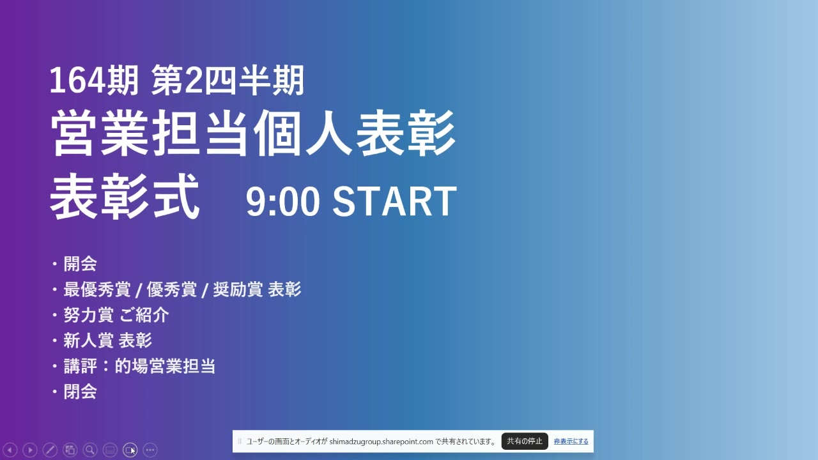
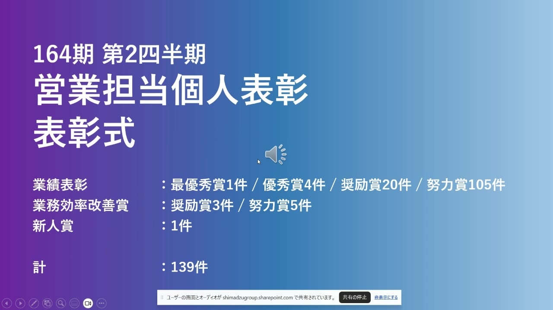

開会パート：開始前〜開会あいさつ
9:00 START／プログラム
「ようこそ！」
表彰件数の紹介
内容
「皆様、おはようございます」から始まるAI司会ナレーション
開始前の待機スライド（まもなくはじまります）にも音声あり
表彰件数（計139件）をナレーションで紹介
4

Slide 5
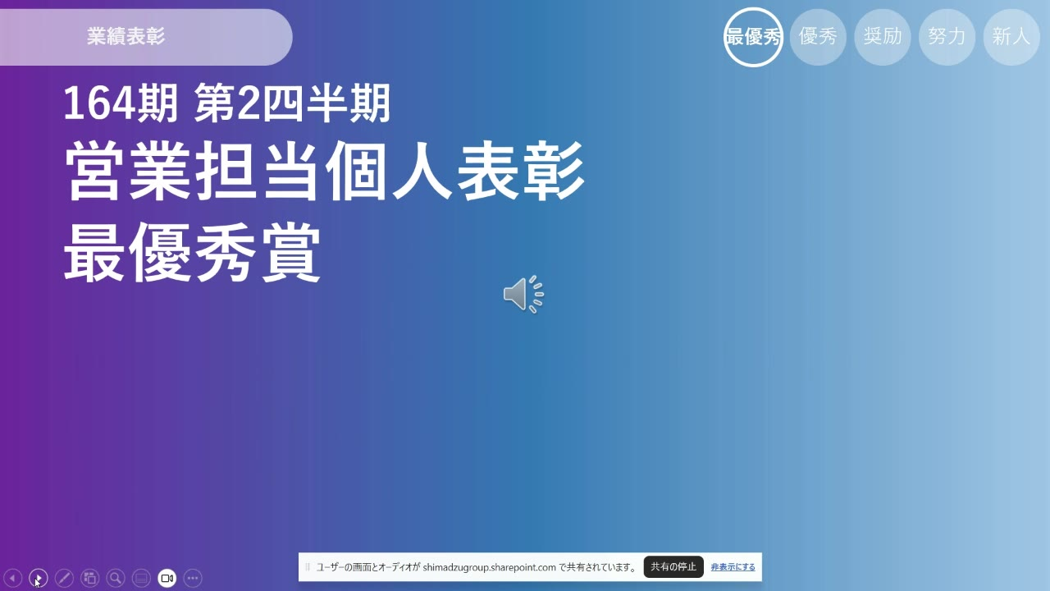
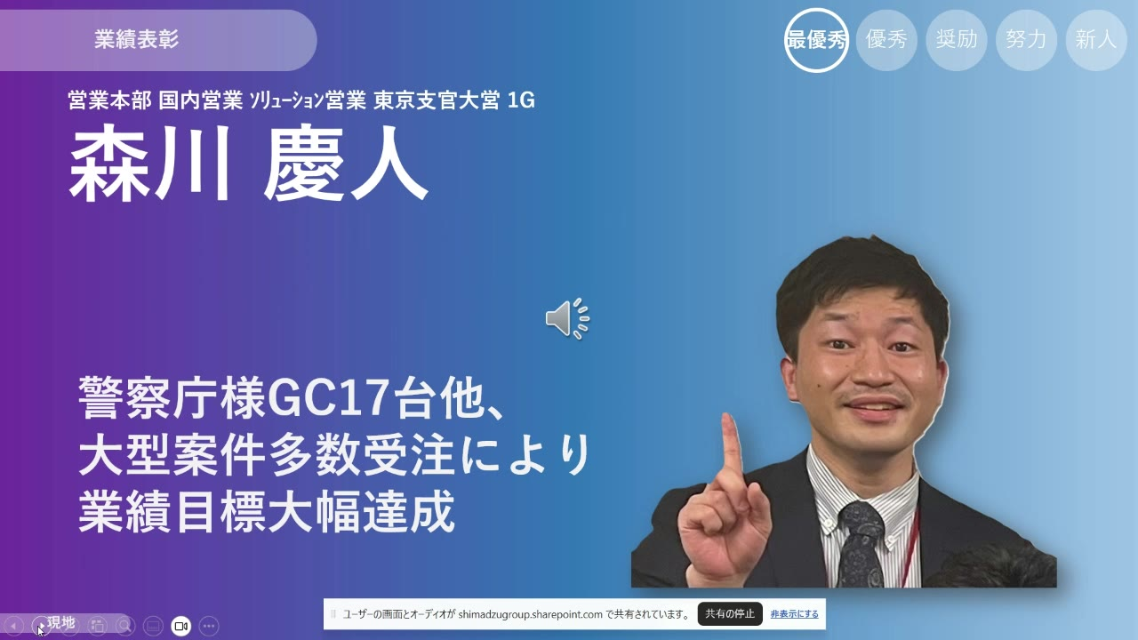
業績表彰：最優秀賞
最優秀賞 扉
森川 慶人さん
受賞者名・受賞理由を読み上げ、ステージへご案内
5

Slide 6
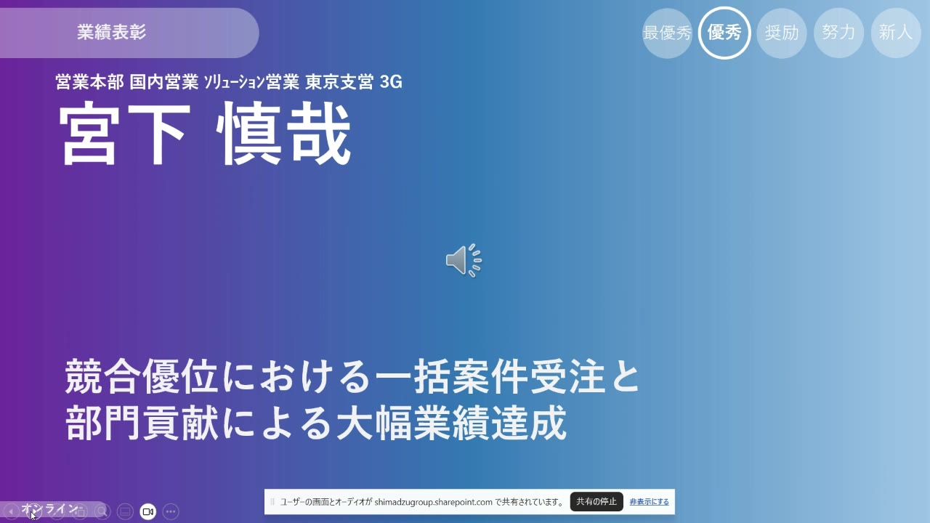
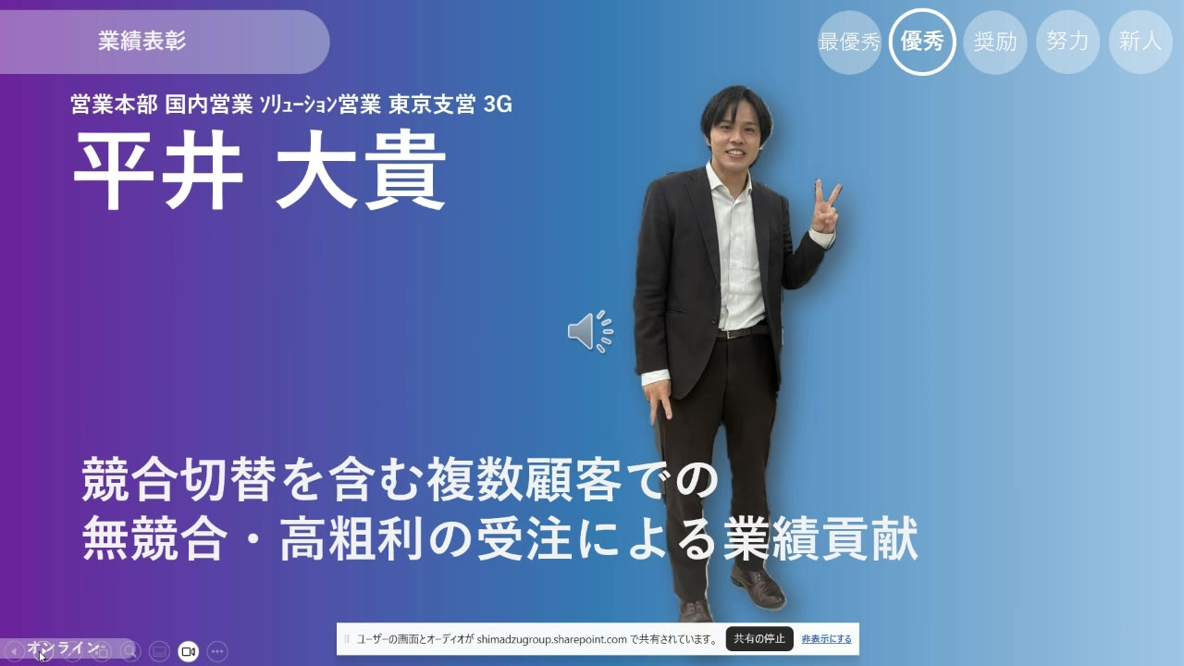
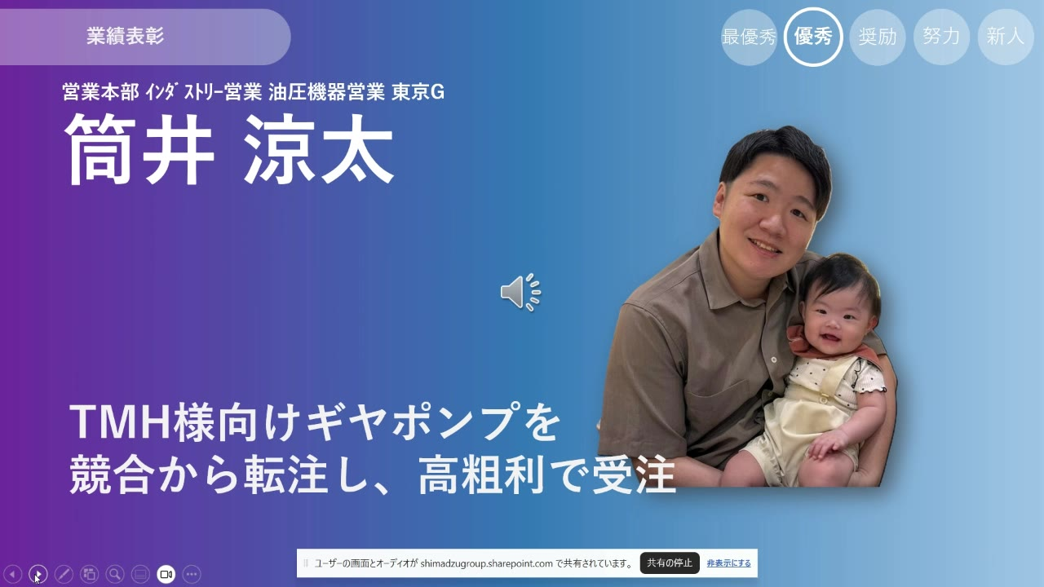
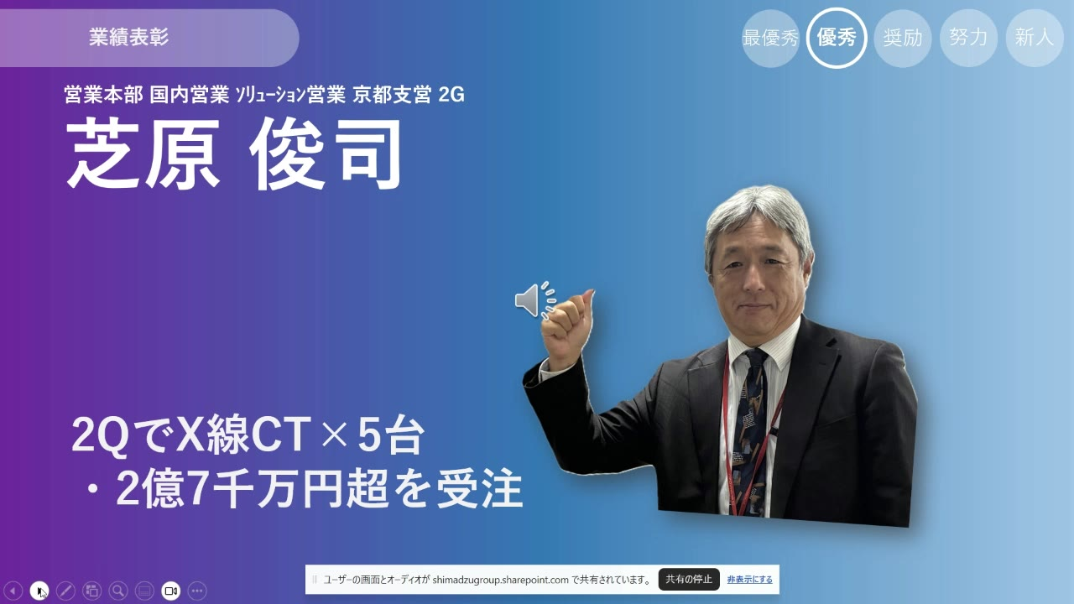
【要確認】優秀賞の表示順を入れ替えています
順番変更
変更後 ① 宮下 慎哉
変更後 ② 平井 大貴
変更後 ③ 筒井 涼太
変更後 ④ 芝原 俊司
 | 1番目 | 2番目 | 3番目 | 4番目
元のスライド | 宮下 慎哉 | 平井 大貴 | 芝原 俊司 | 筒井 涼太
今回（音声） | 宮下 慎哉 | 平井 大貴 | 筒井 涼太 | 芝原 俊司
補足
3番目と4番目を勝手ながら入れ替えて音声を作成
元の順番に戻すことも可能です（ご指示ください）
6

Slide 7
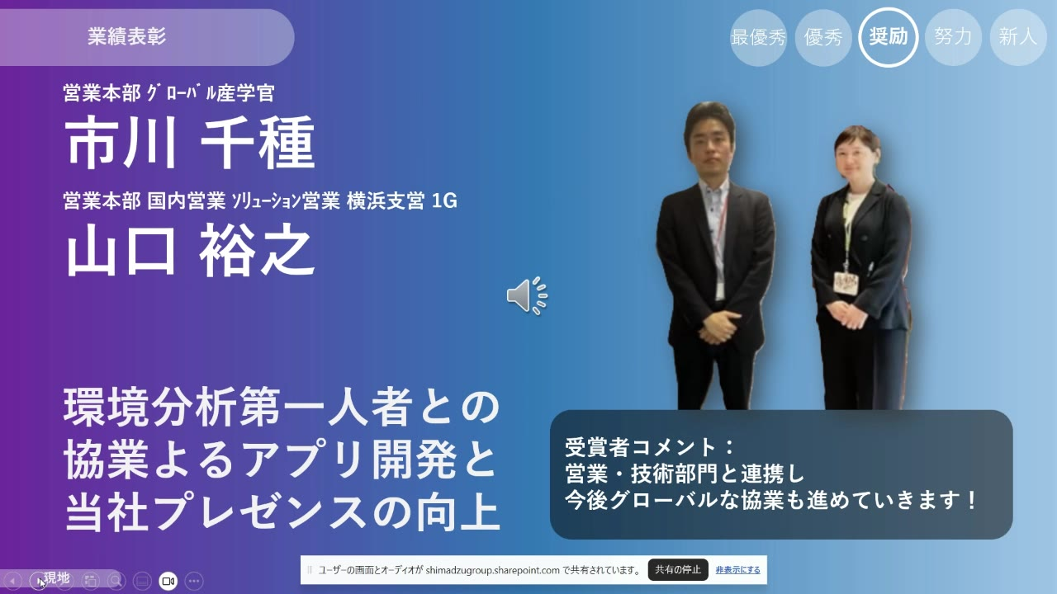
【要確認】複数名表示でも読み上げは代表1名
名前の呼び方
現在の仕様
スライド表示：市川さん・山口さんの2名
ナレーション：市川さんのお名前のみお呼びする
「市川さん、ステージへお上がりください」と1名を促す
山口さんのお名前は呼ばない（スライド表示のみ）
優秀賞：市川 千種さん・山口 裕之さん
7

Slide 8
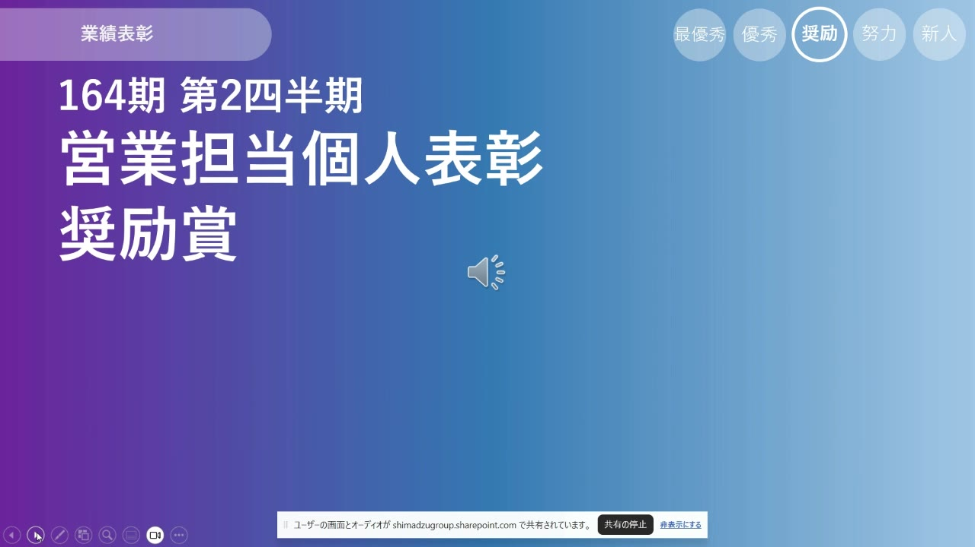
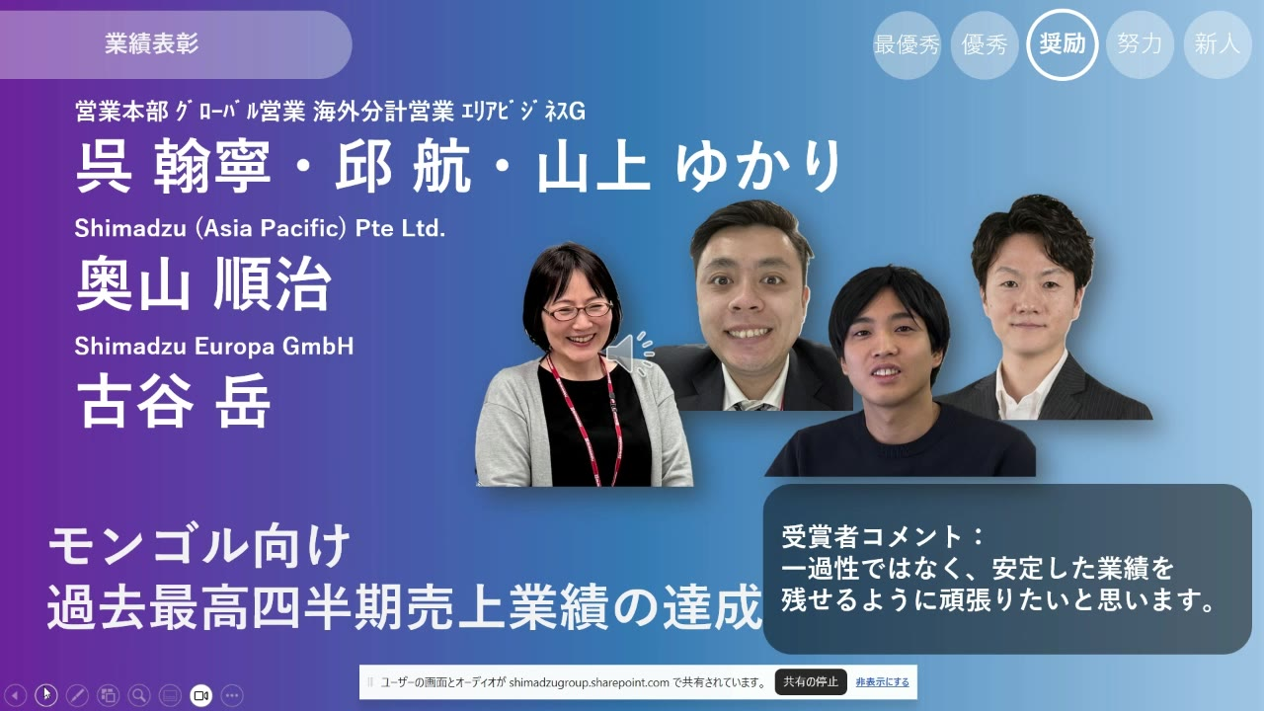
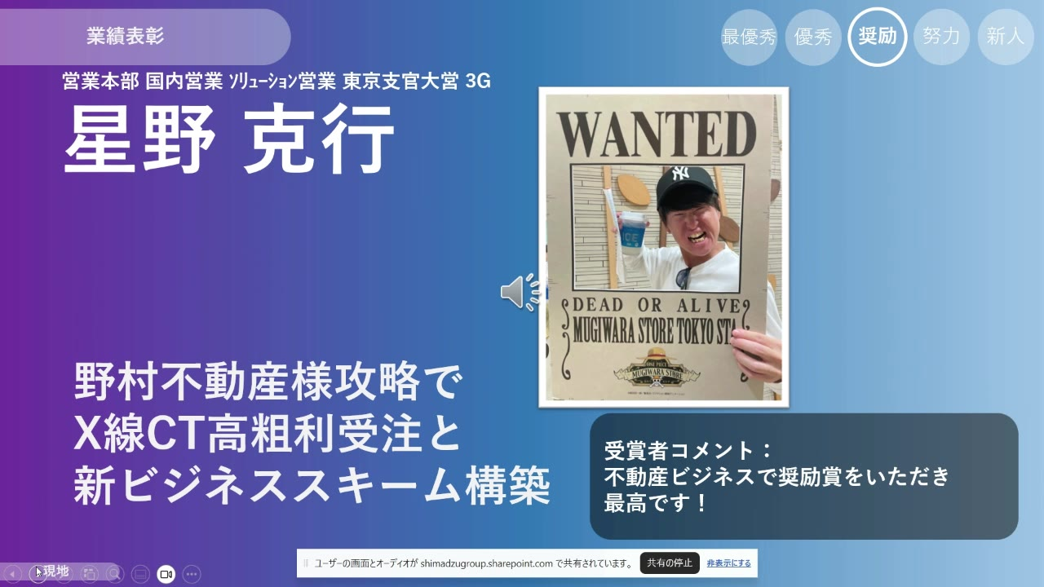
奨励賞（業績表彰）も同じルールで読み上げ
名前の呼び方
奨励賞はここから
呉 翰寧さん ほか5名
星野 克行さん
呉さんのスライド
呉 翰寧さんのお名前を呼ぶ
邱 航さん・山上 ゆかりさん・奥山 順治さん・古谷 岳さんはスライド上に名前が出るだけでお呼びしない
8

Slide 9
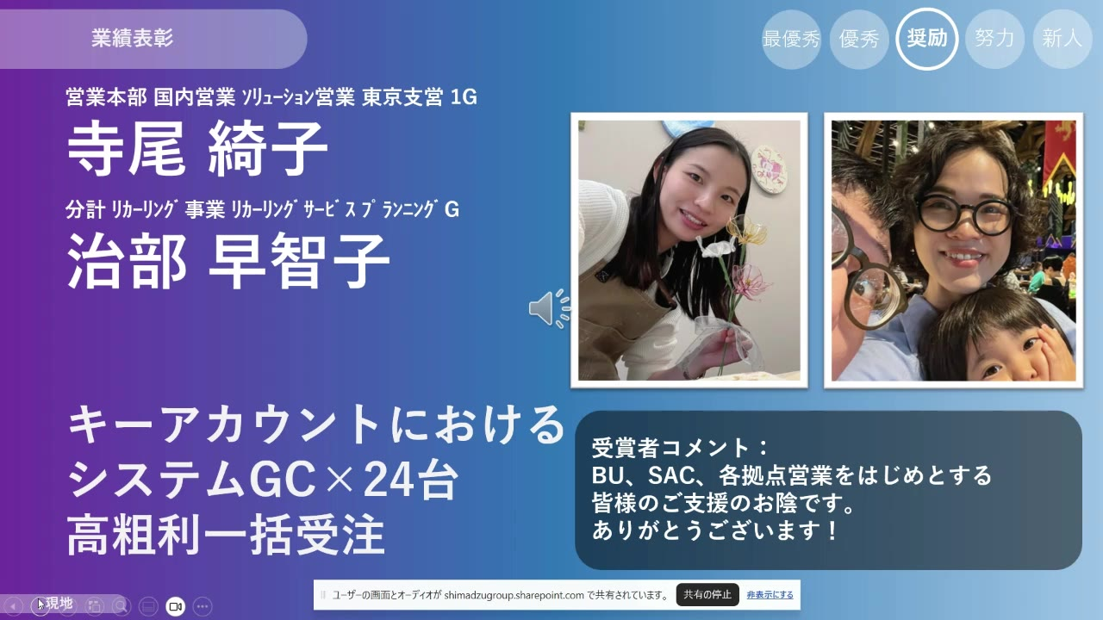
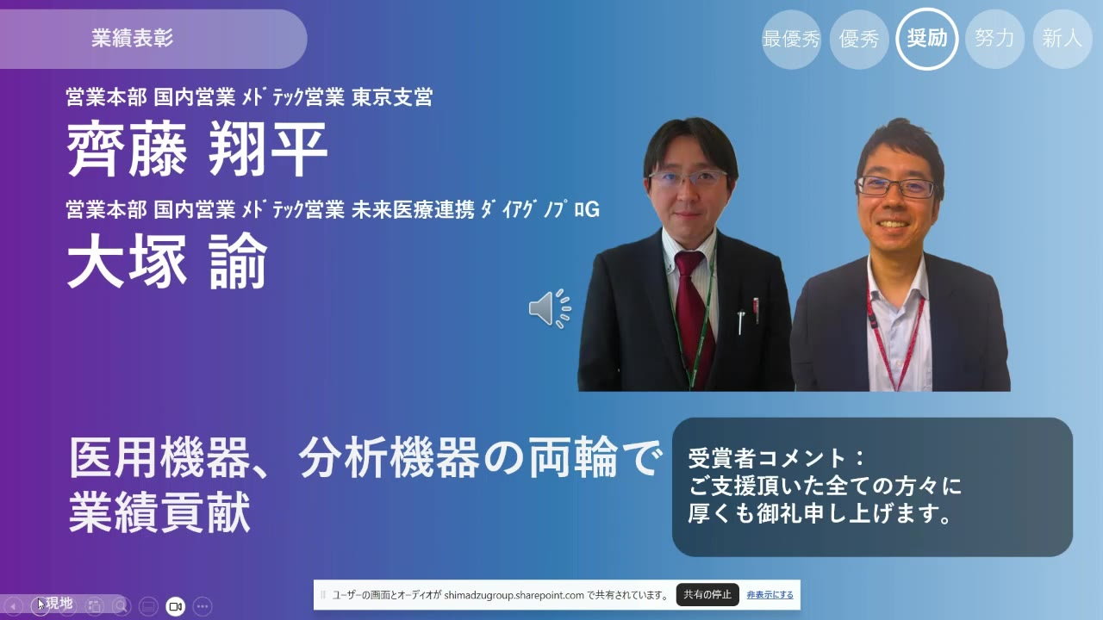
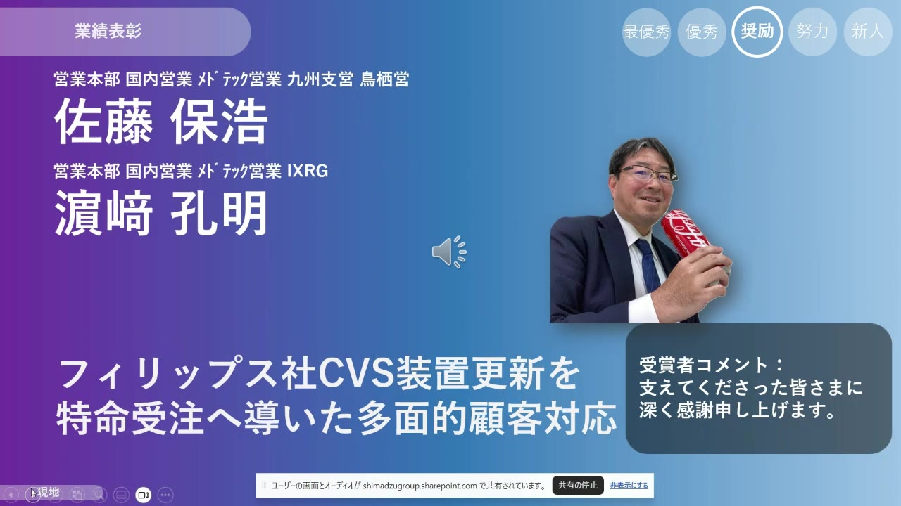
複数名スライドの一覧（代表者のみ呼名）
寺尾 綺子さん・治部 早智子さん
齊藤 翔平さん・大塚 諭さん
佐藤 保浩さん・濵崎 孔明さん
方針
寺尾さん：「寺尾さん、ステージへお上がりください」と案内
治部さん：「ステージへお上がりください」とは言わない
他の複数名スライド（齊藤さん/佐藤さん/浮田さん等）も同様に代表者のみ
全員お呼びする形への変更も可能です
9

Slide 10
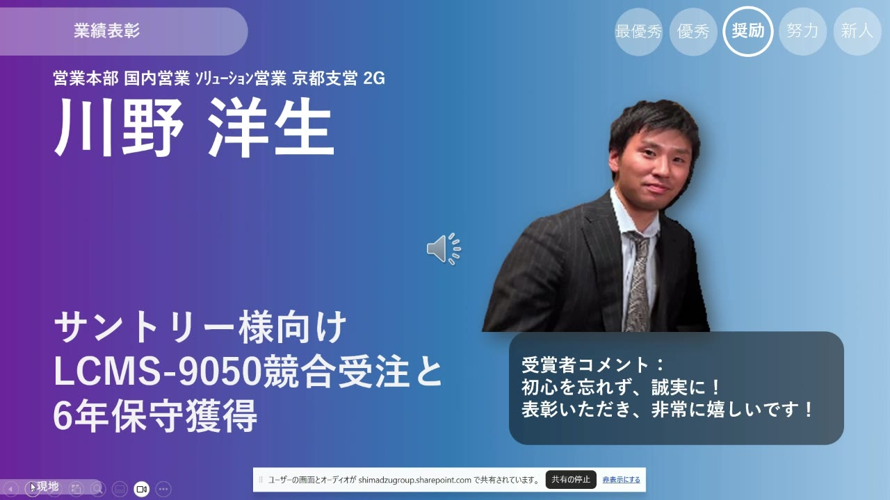
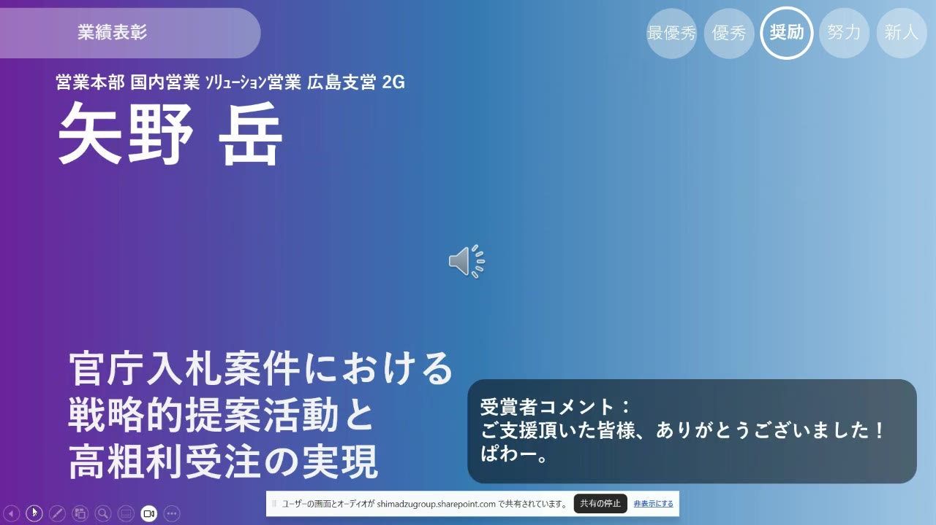
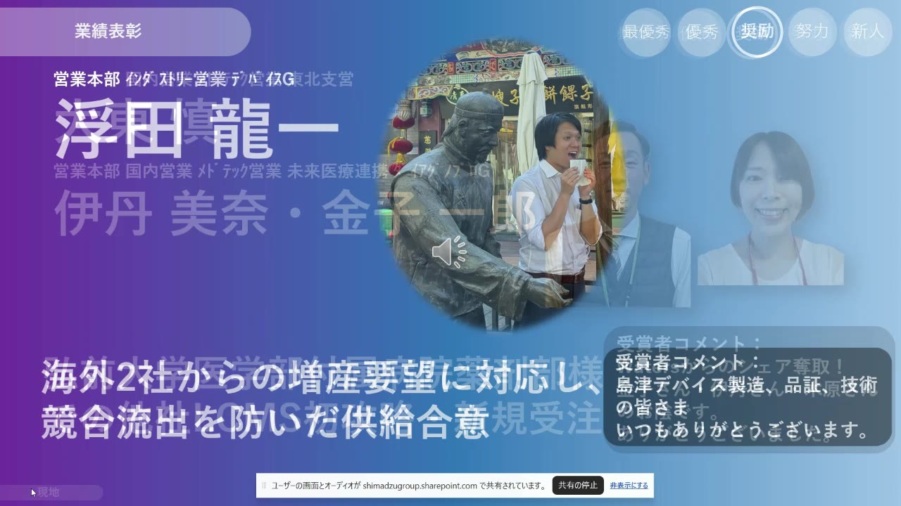
奨励賞：個人受賞スライドは「続いて」で連続紹介
川野 洋生さん
矢野 岳さん
浮田 龍一さん ほか
「続いて、○○さん」で次々とご紹介する構成。1件あたり約2秒のテンポです。
10

Slide 11
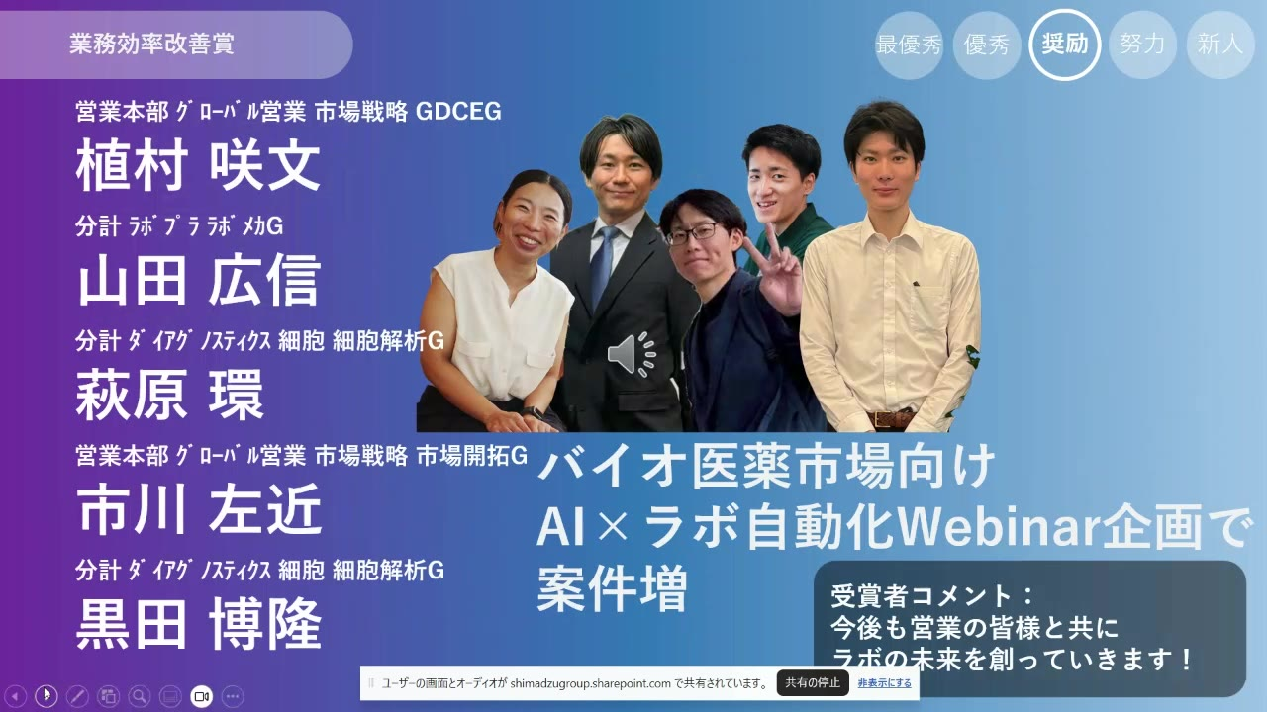
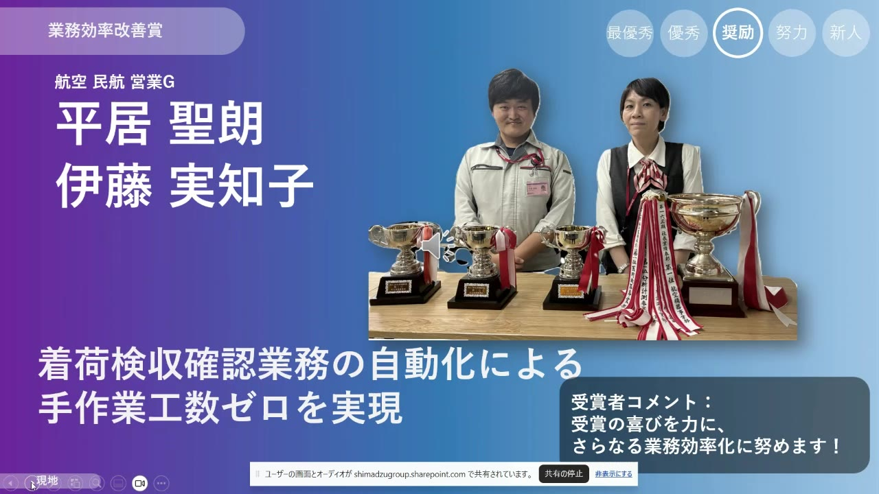
業務効率改善賞：奨励賞は全員のお名前を呼名
名前の呼び方
1件目：植村 咲文さん ほか計5名
平居 聖朗さん・伊藤 実知子さん
業績表彰との違い
業績表彰と異なり、奨励賞のため全員のお名前をお呼びする
1件目：植村さん・山田さん・萩原さん・市川さん・黒田さん
平居さん・伊藤さんも両名とも呼名
11

Slide 12
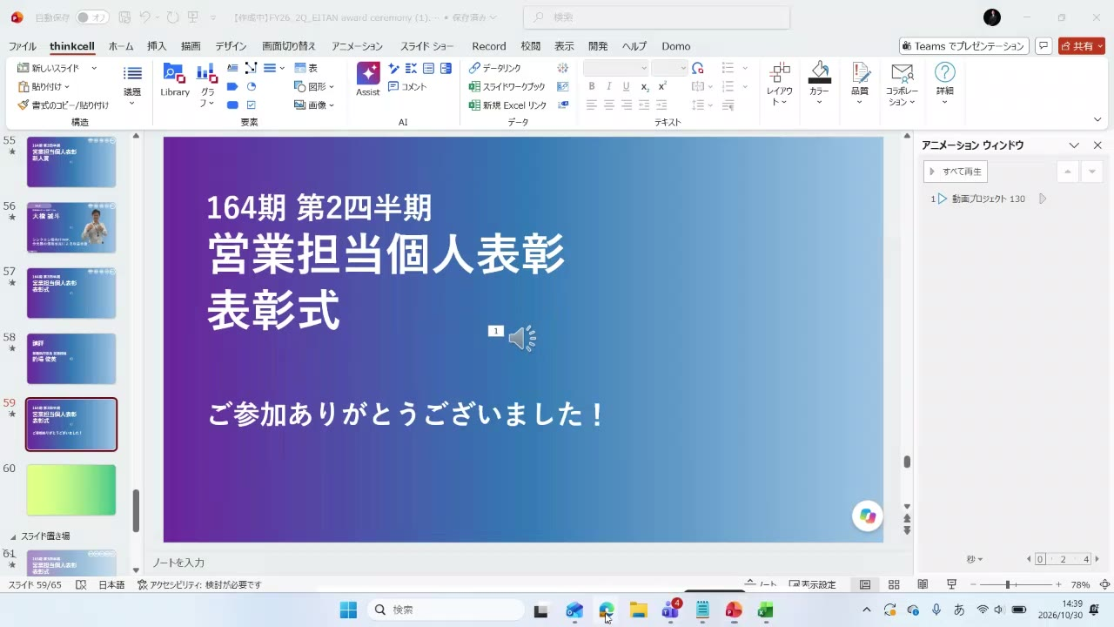
【要確認】音声オブジェクト名が作成時の番号のまま
ファイル名
現状
音声名が「動画プロジェクト 97」「98」「130」など、ファイル作成時の番号のまま
スライド番号とは一致していません
後で整理し直すことは可能です
編集画面：アニメーションウィンドウ
12

Slide 13
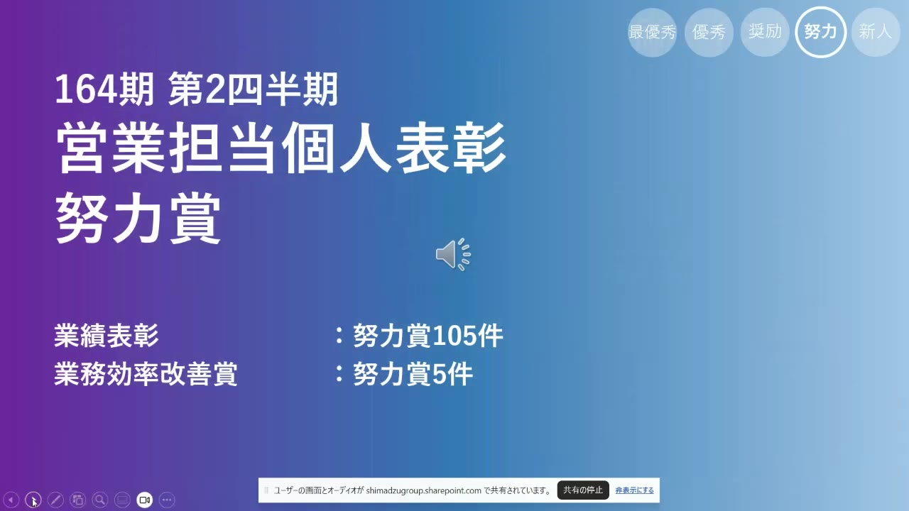
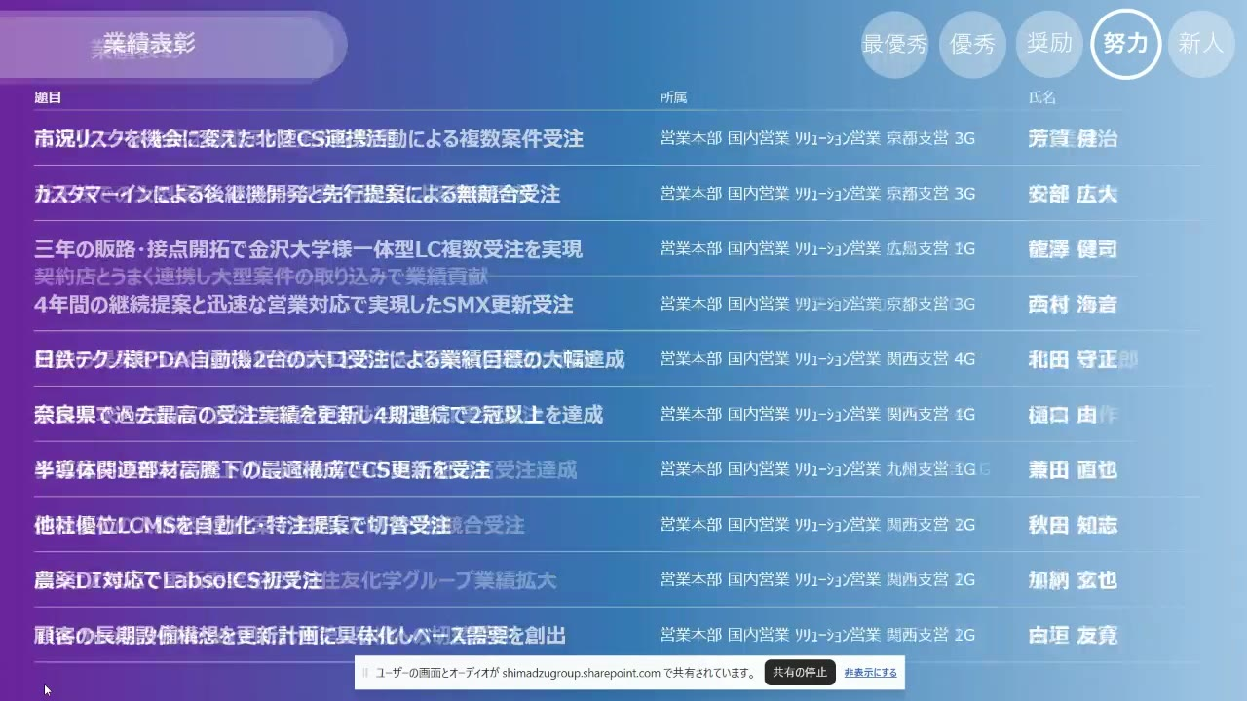
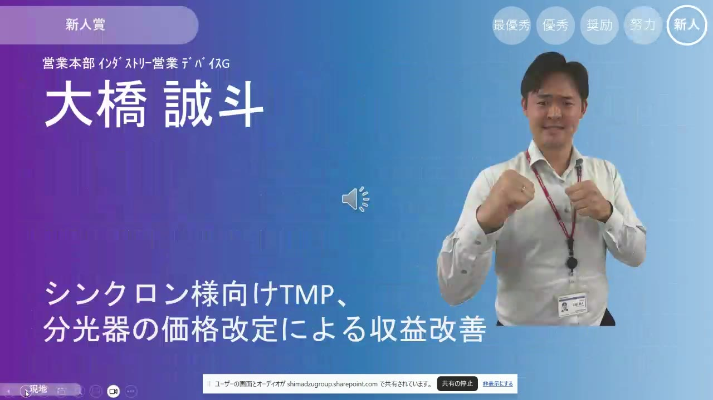
努力賞・新人賞
努力賞 扉（105件/5件）
努力賞 一覧スライド
新人賞：大橋 誠斗さん
内容
努力賞は一覧表示のため、件数のご紹介にとどめる構成
新人賞は受賞者名と受賞理由を読み上げ
13

Slide 14
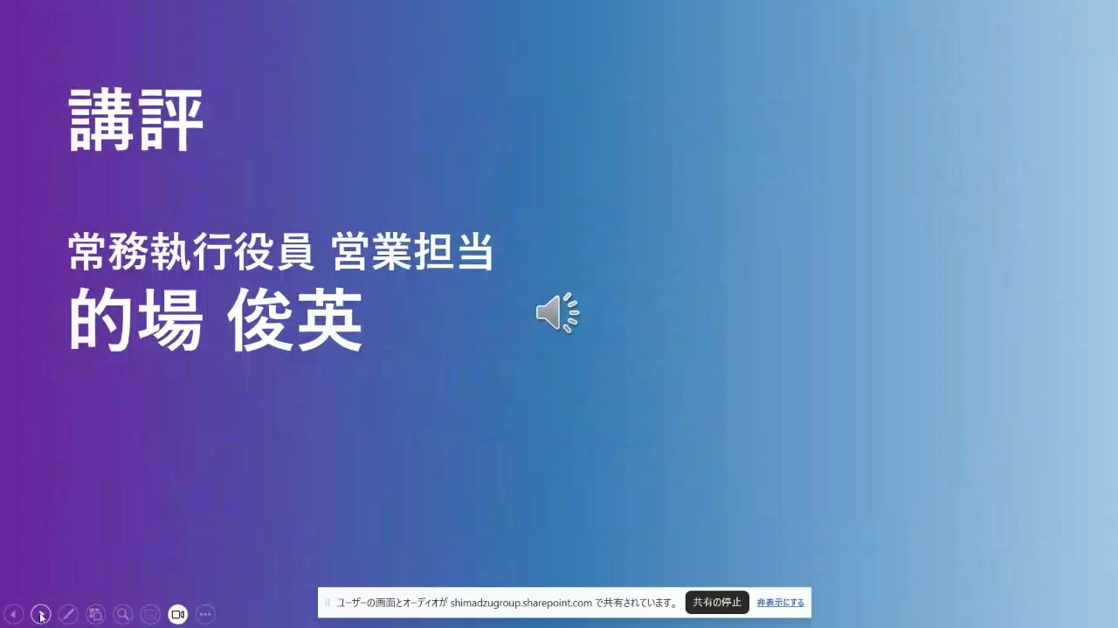
【要確認】講評：常務のお名前の読み
読み確認
確認事項
「俊英」の読みを「しゅんえい」でナレーションしています
正しい読みで良いかご確認ください
誤りがあれば該当スライドの音声のみ差し替えます
講評：常務執行役員 営業担当 的場 俊英さん
14

Slide 15
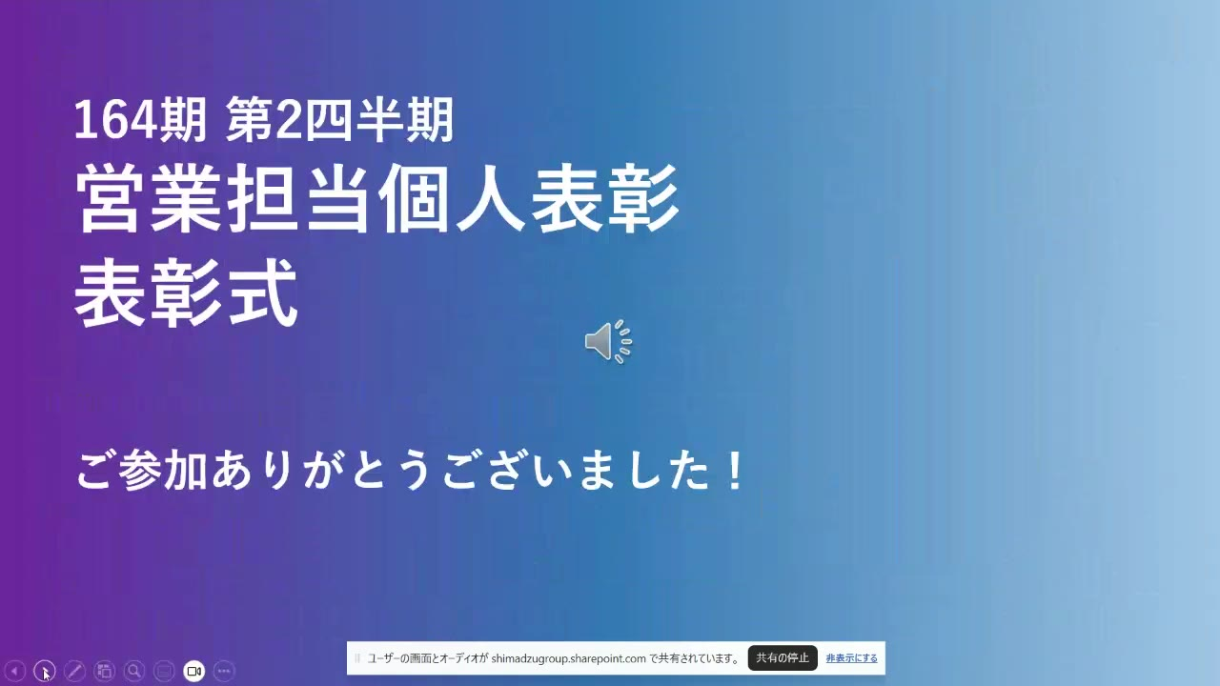


【要確認】閉会：セリフは仮案です
セリフ案
閉会「ご参加ありがとうございました」
エンディング（スライド60）
最終スライド
内容
「皆様、ありがとうございました。本日もAI司会と…」で締め
前回から引き続いてのエンディング演出（スライド60）をそのまま使用
「今回もAI音声を使いましたが、いかがでしょうか」等のセリフは私の仮案
セリフはすべて修正可能です。お気軽にお申し付けください
15

Slide 16
ご確認・ご指示いただきたい事項まとめ
# | 項目 | 現状 | ご判断いただきたいこと
1 | 優秀賞の順番 | 3番目と4番目を入替（筒井→芝原） | 元の順（芝原→筒井）に戻すか
2 | 複数名スライドの呼名 | 代表1名のみ呼名・ステージ案内 | 全員呼名に変更するか
3 | 業務効率改善賞 奨励賞 | 全員のお名前を呼名 | このままで良いか
4 | 音声オブジェクト名 | 作成時の番号（97, 98, 130 等） | 整理・リネームが必要か
5 | 的場常務の読み | 「しゅんえい」で読み上げ | 正しい読みのご確認
6 | 閉会セリフ | 仮案（AI音声いかがでしたか 等） | 文言の修正有無
いずれも該当スライドの音声差し替えのみで対応可能です。
16

